Slide 1



Ortaokul
YAPAY ZEKA
DERS -5
21.05.2024

Slide 2
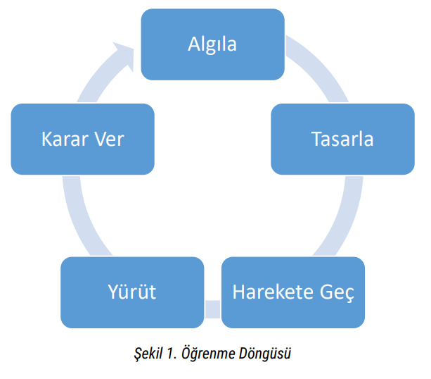
HER DERSTE UYGULAYACAĞIMIZ ÖĞRENME DÖNGÜMÜZ
Algıla
Tasarla
Harekete Geç
Yürüt
Karar Ver

Slide 3

BU DERSTE ÖĞRENECEKLERIMIZ
Yapay sinir ağları temel yapısını
Yapay sinir ağları ile insan beyninin öğrenme yapısını modelleme
Yapay sinir ağları ile pamuk tarlasına ait sulama sistemini modelleme ve çözüm üretme yetenekleri
Yapay sinir ağları üzerindeki bağımlı değişken, bağımsız değişken, ağırlık değeri ve bias terimleri
Matematiksel modelleme denklemlerini yorumlama
Keras kütüphanesinin fonksiyonları

Slide 4
YAPAY SİNİR HÜCRESI VE SİNİR AĞLARI
Yapay Sinir Ağları
SİBERNET
Eğitilebilir, adaptif, kendi kendine organize olup öğrenebilen ve değerlendirme yapabilen yapay sinir ağları ile insan beyninin öğrenme yapısının modellenmesi amaçlanmıştır. Bu bakımdan Yapay Sinir Ağları tekniği, içerisindeki esnek matematiksel yapı sayesinde, Yapay Zekâ’nın en güçlü tekniği olma unvanını elinde tutmaktadır. Yapay sinir ağları vasıtasıyla tıpkı insanoğlunda olduğu gibi makinelerin eğitilmesi, öğrenmesi ve karar vermesi amaçlanmaktadır.
Canlıların davranışlarını inceleyerek matematiksel olarak modelleyip, benzer yapay modellerin üretilmesine “sibernetik” denir.

Slide 5
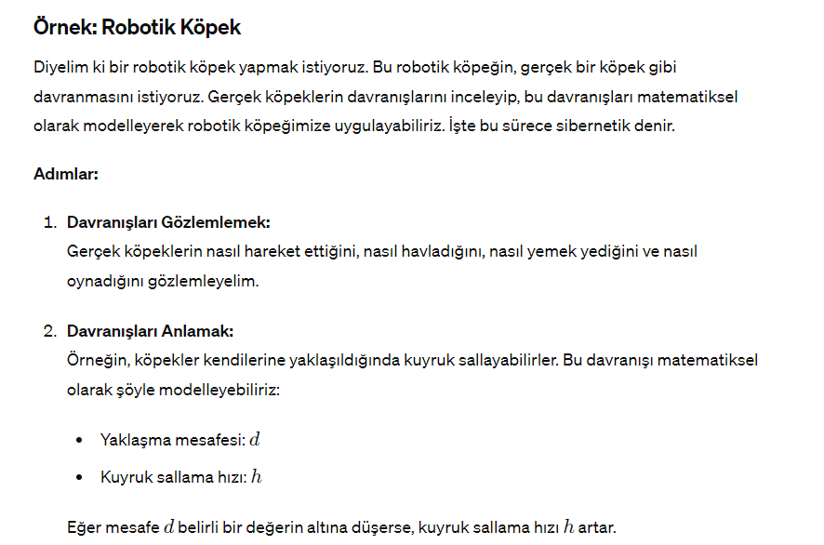
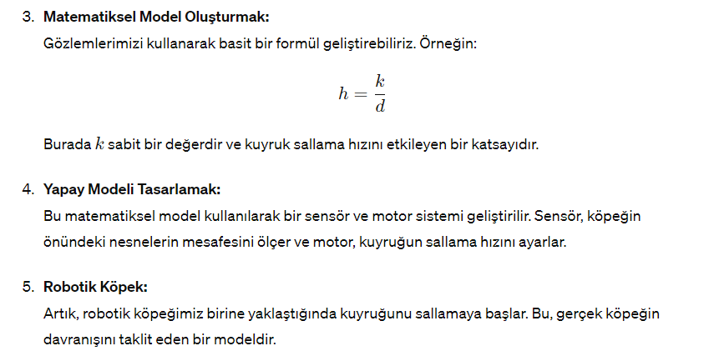
YAPAY SİNİR HÜCRESI VE SİNİR AĞLARI
SİBERNET

Slide 6
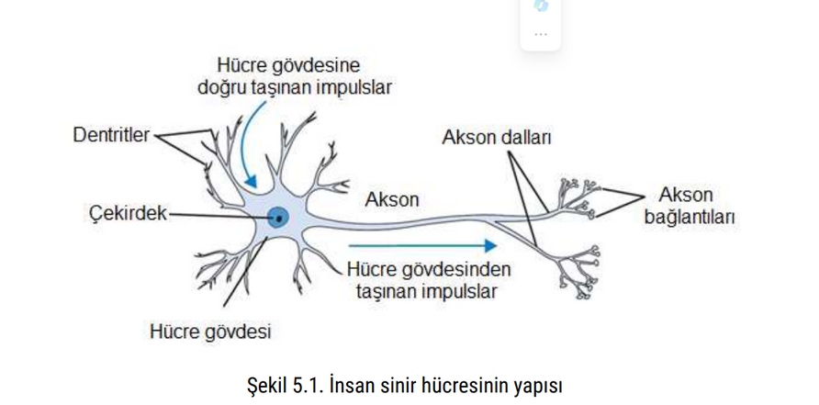
YAPAY SİNİR HÜCRESI VE SİNİR AĞLARI
Aktivasyon Fonksiyonu
Yapay sinir ağları insan sinir hücrelerine benzer bir yapıda giriş değerlerine göre (x0, x1, x2 vs.) ağırlıkları belirlenip (w0, w1, w2,...vs) çarpılarak elde edilen sonuçların toplanması ilkesine dayanmaktadır. Yine yapay sinir ağlarında sabit bir bias değeri de kullanılabilmekte; bu değer ile aktivasyon fonksiyonlarının sınıflandırma ya da regresyon yönündeki hesaplamaları yönlendirilebilmektedir.
Nöron

Slide 7
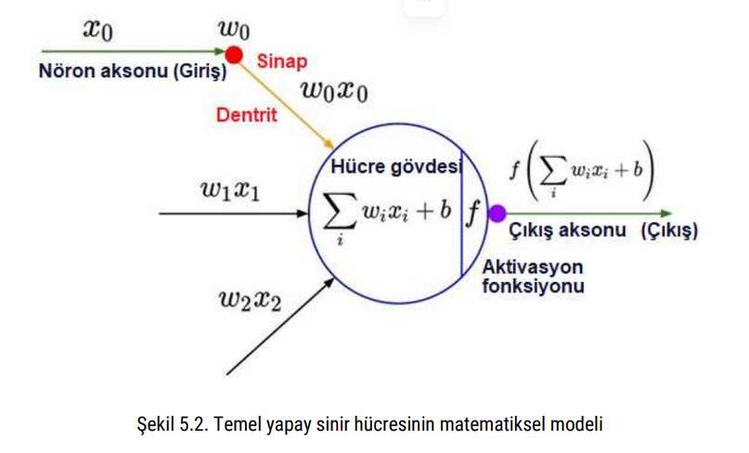
YAPAY SİNİR HÜCRESI VE SİNİR AĞLARI
Yapay Sinir Ağları tekniğindeki temel mantık: üzerinde çok çalıştığımız bir konuyu pekiştirme yaptıkça hatırlamamızı sağlayan, beyin hücreleri arasındaki artan elektriksel yüke benzer. Bu noktada üzerinde çok düşünülmeyen konuların, hücreler arası elektriksel yüklerin azalması nedeniyle unutulacaktır. Beyin hücreleri arasındaki elektriksel bağlar, Yapay Sinir Ağları içerisindeki hücrede ağırlık değerleriyle karşılanır, doğal ve yapay sinir hücresi arası farklar ise;Yapay Sinir Ağları, beynimizin öğrenme şeklini taklit eder, ancak beynimiz sinyalleri elektrikle iletirken, yapay ağlar bunu matematiksel işlemlerle yapar. Beynimiz daha esnek ve enerji verimliyken, yapay sinir ağları büyük verileri hızlıca işleyebilir. Beynimizdeki bağlar nasıl öğrenme ile güçlenirse, yapay sinir ağlarında da ağırlıklar değişerek öğrenme gerçekleşir.
Modelleme

Slide 8

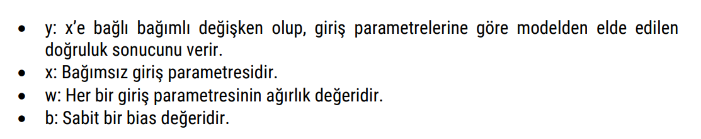
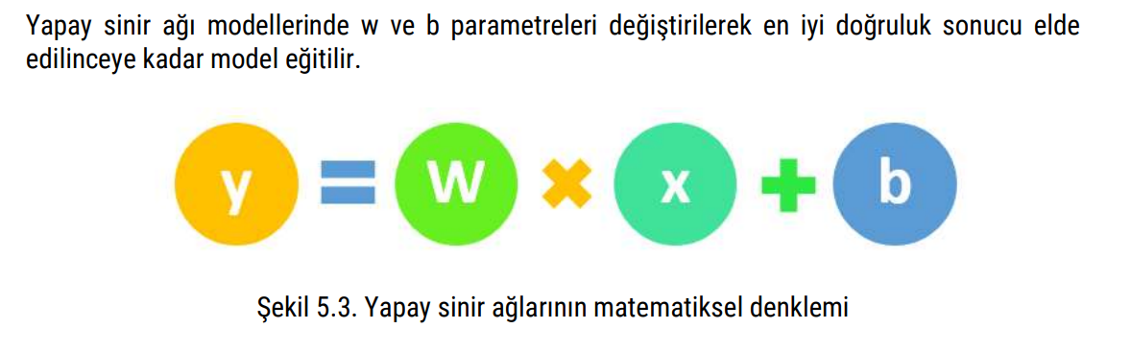
TEMEL BIR YAPAY SINIR AĞI MODELININ MATEMATIKSEL DENKLEMI

Slide 9
TEK VE ÇOK KATMANLI YAPAY SINIR AĞI MODELLERI
YSA tek ve çok katmanlı olmak üzere iki farklı model olarak tasarlanabilir. İlk olarak yapay sinir ağı modelleri tek katmanlı yapıya sahip olarak tasarlanmıştır. 1960 yılında Widrow ve Hoff çok gizli katmanlı yapıya geçen ilk çalışmayı yapmışlardır. Şekil 5.4’te tek ve çok katmanlı yapay sinir ağları modellerinin görseli verilmiştir. Tek gizli katmanlı YSA modelinde giriş katmanlarından sonra oluşturulan gizli katmandaki nöron sayısına göre modeller eğitilerek çıkış katmanına gönderilir. Tek gizli katmanlı YSA modelinde 4+2=6 nöron (çıkış ve gizli katmandaki nöron sayısı) bulunmaktadır. Öğrenilecek olan parametre sayısı; Giriş katmandaki nöron sayısı (3) X gizli katmandaki nöron sayısı (4) + gizli katmandaki nöron sayısı (4) x çıkış katmanındaki nöron sayısı (2) = 20 ağırlık değeri elde edilir. Elde edilen ağırlık değeri gizli katmandaki nöron sayısı (4) + çıkış katmandaki nöron sayısının (2) toplamı ile elde edilen6 (altı) değeri bias değeri olup eklenerek toplam 26 adet öğrenilmesi gereken parametre hesaplanır. Çok gizli katmanlı YSA modelinde gizli katmandaki nöron sayısı-1 (4) + gizli katmandaki nöron sayısı-2 (4) + çıkış katmanındaki nöron sayısı (1) olmak üzere 9 nörondan (çıkış ve gizli katmanlardaki nöron sayısı) oluşmaktadır.

Slide 10
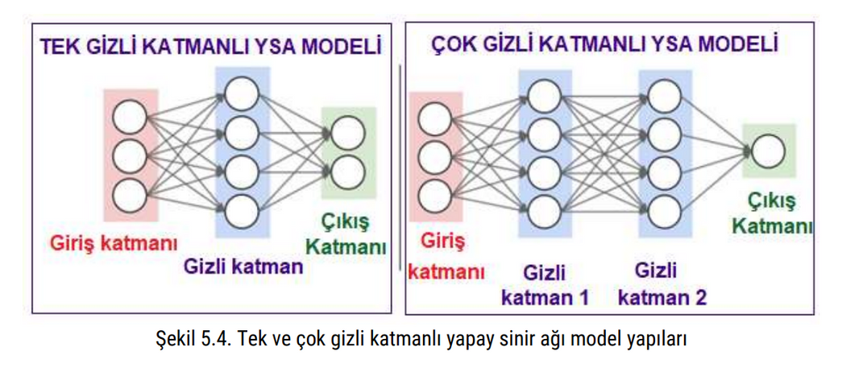
TEK VE ÇOK KATMANLI YAPAY SINIR AĞI MODELLERI (DEVAM)
Giriş katmandaki nöron sayısı (3) X gizli katman-1 nöron sayısı (4) + gizli katman-1 nöron sayısı (4) x gizli katman-2 nöron sayısı (4) + gizli katman-2 nöron sayısı (4) x çıkış katmanındaki nöron sayısı (1) = 32 ağırlık değeri elde edilir. Elde edilen ağırlık değeri gizli katman-1 nöron sayısı (4) + gizli katman-2 nöron sayısı (4) + çıkış katmandaki nöron sayısının (1) toplamı ile elde edilen değer 9 (dokuz) değeri bias değeri olup eklenerek toplam 41 adet öğrenilmesi gereken parametre hesaplanır.

Slide 11

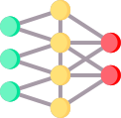
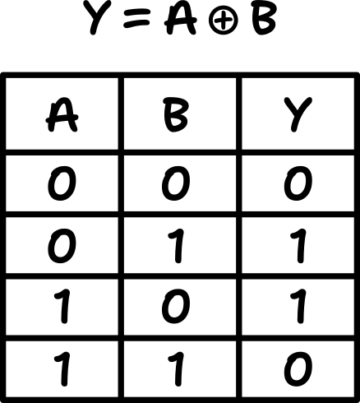


BILIYOR MUSUNUZ?
Yapay Sinir Ağları tekniğinin oluşmasına sebep olan önemli gelişmelerden biri de ilk aşamada katmansız kullanılan nöron yapılarının XOR adı verilen bir mantık kapısı problemine (giriş değerleri farklıysa sonuç 1: Doğru, aksi halde 0: Yanlış’tır) iyi sonuç üretememesidir. Yapılan çalışmalar katmanlar altında tasarlanan ağ yapısı halindeki nöronların bu problemi çözebildiğini (‘birlikten kuvvet doğar.’) göstermiş ve dolayısıyla Yapay Sinir Ağları çağı başlamıştır…

Slide 12
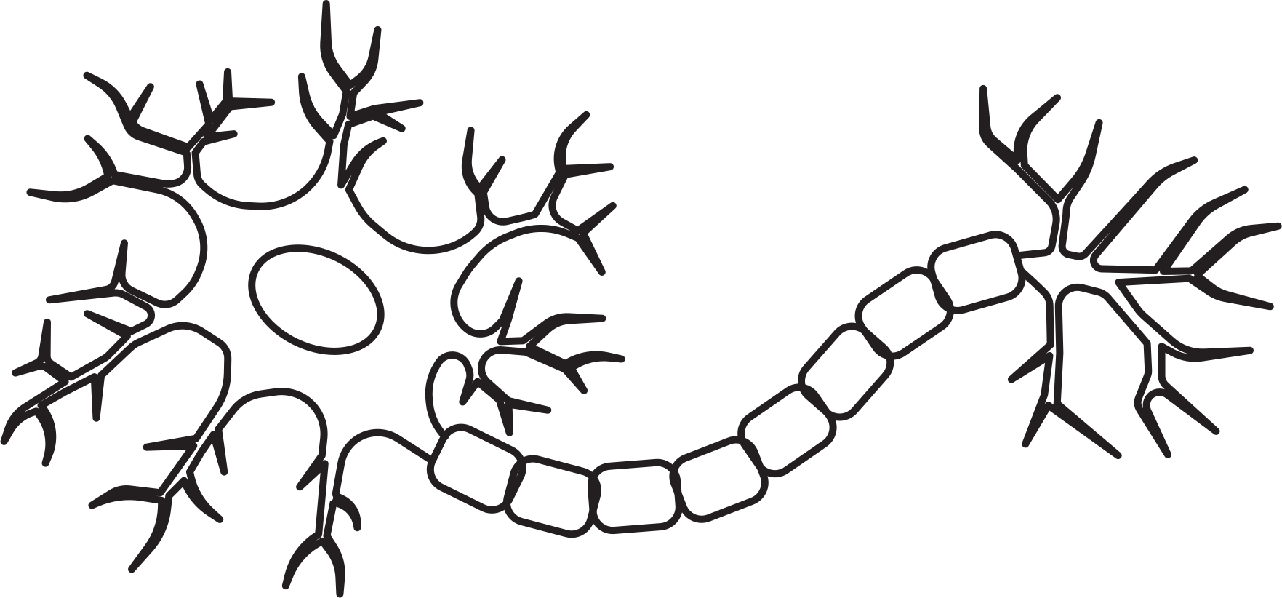


Yapay Sinir Ağlarında Nöronların Kullanımı
Yapay sinir ağında katmanlar içinde kullanılan nöronların birbirleri ile ilişkisi yoktur. En önemli görevleri sistemde olan bilgiyi bir sonraki katmana ya da çıkış katmanına aktarmaktır. Ard arda gelen iki katmandaki nöronlar farklı aktivasyon değerlerine göre YSA modelin öğrenme seviyesini belirleyip aktarım işlemini gerçekleştirir. Yapay sinir ağlarında nöron sayısı, giriş parametresi ve katman sayısı modelin önemli parametrelerindendir. Pek çok hiper parametre kullanılarak çıkış performansı arttırılabilir. W ağırlık vektörü ise düğüm/nöron sayısı (hücre), bias (b) değerleri de gelecek katmandaki düğüm sayısı kadar olmalıdır.

Slide 13

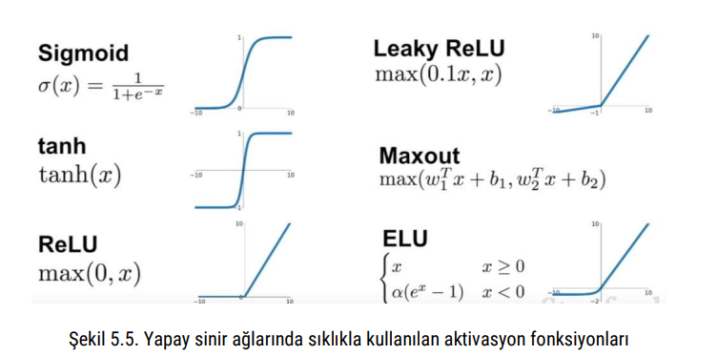
Yapay Sinir Ağlarında Aktivasyon Fonksiyonları
Yapay sinir ağı modelinde regresyon veya sınıflandırma probleminin çözümü için kurulan modelde farklı aktivasyon fonksiyonları kullanılabilir

Slide 14


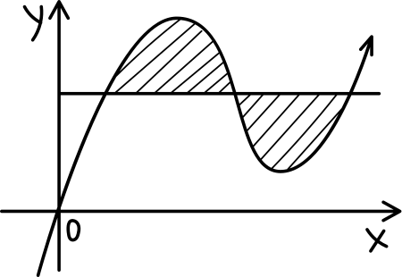

Sigmoid Fonksiyonu
YSA modellerinde sıklıkla kullanılan aktivasyon fonksiyonlarından birisi de Sigmoid fonksiyonudur. Sigmoid fonksiyonu [0,1] arasında değerler alabilen ve sınıflandırma problemlerinde kullanılan bir fonksiyondur. Bu fonksiyon, modelden elde edilen sonucun hangi sınıfa ait olduğunu öğrenen, olasılıksal bir değer üretir.

Slide 15
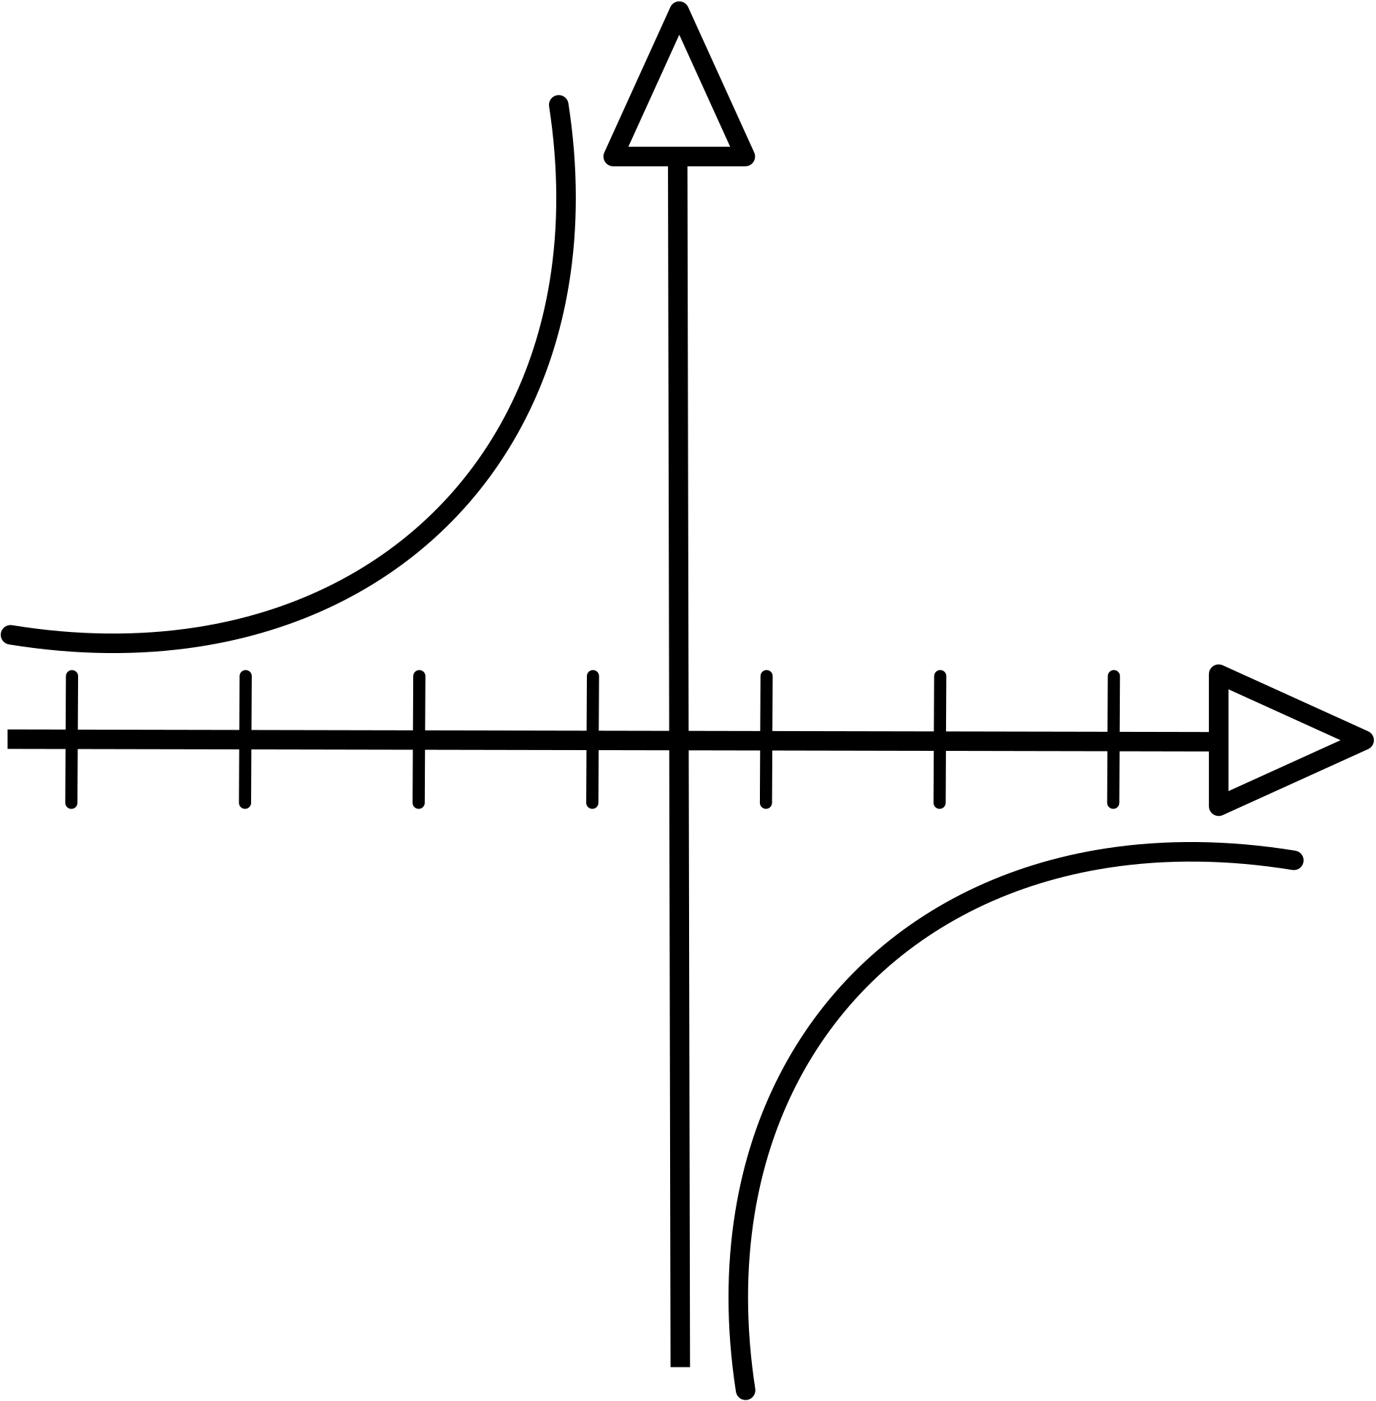
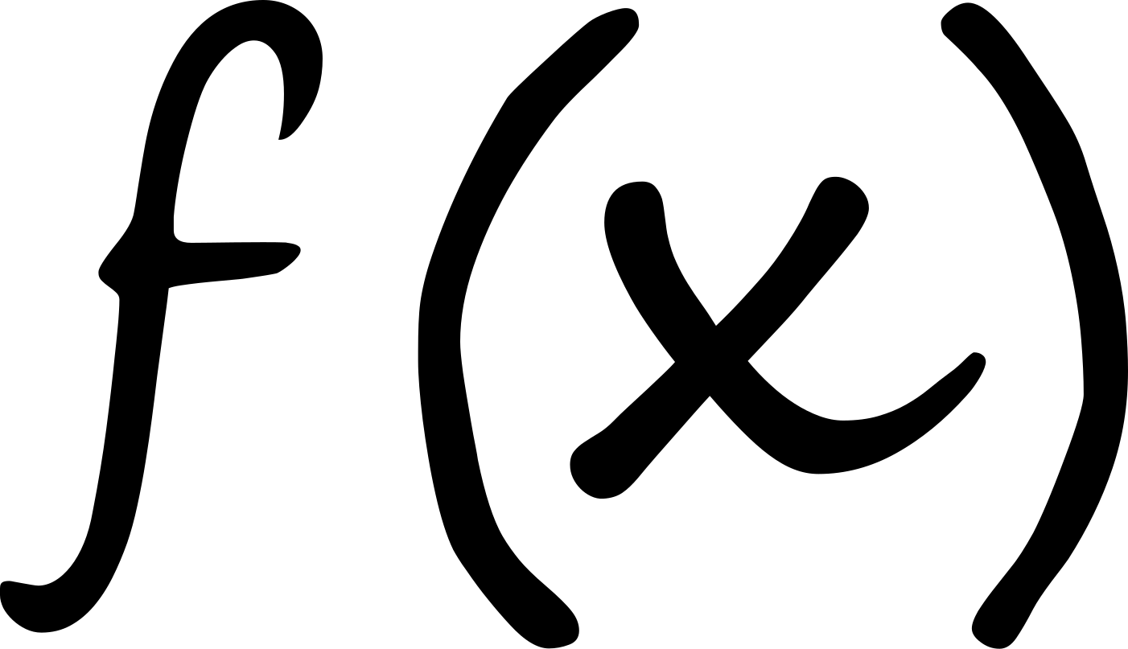
Hiperbolik Tanjant (tanh) Fonksiyonu
YSA modellerinde kullanılan hiperbolik tanjant (tanh) fonksiyonu sigmoid fonksiyonuna oldukça benzeyen ve sınıflandırma için kullanılan fonksiyondur. Aktivasyon fonksiyon çıkış değeri [-1,1] aralığında doğrusal olmayan bir fonksiyondur.

Slide 16


Rectified Linear Unit / Rektifiye Doğrusal Birim (ReLu) Fonksiyonu
YSA modellerinde ReLU aktivasyon fonksiyonu çok gizli katmanlarda sıklıkla kullanılıp aynı anda tüm nöronları aktive etmez. ReLU aktivasyon fonksiyonunda negatif değerler üreten nöronlar sıfır değeri kabul edilir. Böylece ReLU aktivasyon fonksiyonu modeli daha verimli ve hızlı eğitir.

Slide 17
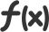
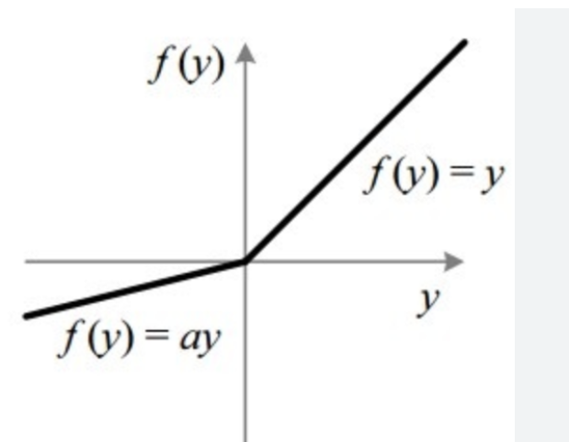
Leaky ReLu Fonksiyonu
YSA modellerinde Leaky ReLU aktivasyon fonksiyonu ReLU fonksiyonunda benzer biçimdedir. Ancak Leaky ReLU fonksiyonunda negatif değerler ReLU fonksiyonunda olduğu gibi tam sıfır yerine sıfıra yakın negatif bir değer alır. Böylece öğrenmenin çift yönlü olarak da gerçekleşmesi sağlayan bir aktivasyon fonksiyonudur.

Slide 18
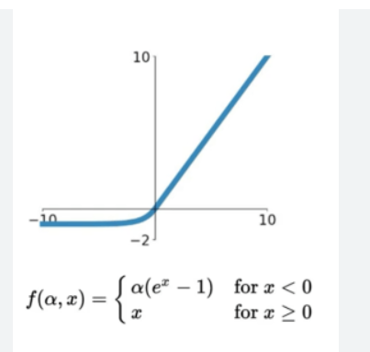
Maxout Fonksiyonu
Maxout fonksiyonu öğrenilebilen, hesaplamalı olarak ucuz ve yalnızca etken giriş parametresini dikkate alan YSA modellerinde kullanılan bir aktivasyon fonksiyonudur. Böylece en etkili giriş parametresi seçilerek elde edilen sonuçlar çıkışa gönderir.

Slide 19
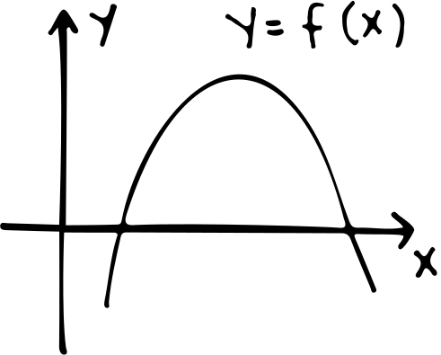
Üst Lineer Birim (Exponential Linear Unit)-ELU Fonksiyonu
YSA modellerinde kullanılan ELU fonksiyonu negatif girdiler hariç ReLU fonksiyonuna oldukça benzerdir. ELU fonksiyonunda orta nokta “0” sıfırdır. Böylece ölü nöronların önüne geçerek modelin daha hızlı yakınsaması sağlanabilir.

Slide 20

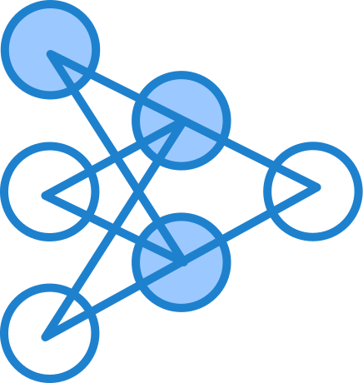

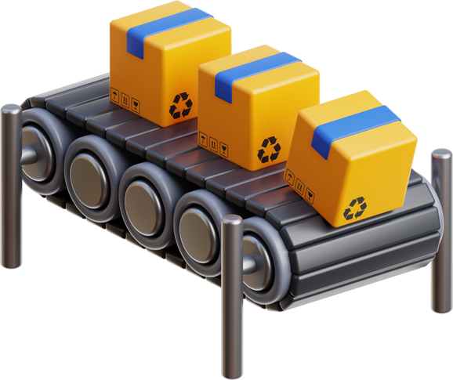





YAPAY SINIR AĞLARI KULLANIM ALANLARI
Günümüzde bilgisayarlar ve bilgisayar sistemleri yaşamımızın vazgeçilmez bir parçası haline gelmiştir. Yapay zekânın alt dallarından birisi olan YSA, bilgisayarların derin öğrenme yöntemlerinde sıklıkla kullanılan bir yapıdır. YSA temel alınarak farklı birçok derin öğrenme mimarisi tasarlanmıştır. YSA modelleri sağlık, medikal ve tıp sektörleri başta olmak üzere makine imalat sanayisi, otomotiv, elektronik, havacılık ve uzay sanayisi, bankacılık ve askeri alanlarda etkili biçimde kullanılmaktadır. Ayrıca insansı robotlarda sıklıkla kullanılmaktadır

Slide 21




ANIMASYONLARLA FARKLI YAPAY SINIR AĞLARI
Animasyonlarla Farklı Yapay Sinir Ağları videosunu izleyerek, sinir hücresinin farklı ağ modelleri geliştirmede nasıl araç olabileceğini keşfedeceğiz. İnsan beyni ve iletişim ağlarından (bilgisayar ağları, sosyal ağlar vs.) esinlenen bu modeller, bilgi aktarımının ve iş birliğinin Yapay Zekâ’daki öğrenme süreçleri için ne kadar önemli olduğunu gösteriyor. Bu süreçler, yapay zekanın öğrenme ve problem çözme yeteneklerini geliştirir.
Dilerseniz ders sonrasında izleyebilirsiniz.

Slide 22
YAPAY SINIR AĞLARI ILE PAMUK TARLASINA AIT SICAKLIK VE NEM GIRIŞ PARAMETRELERINE GÖRE AKILLI SULAMA SISTEMI
“Günümüzde su kaynaklarının gün geçtikçe azalması sebebiyle tarım sektöründe kullanılan suların daha verimli bir şekilde kullanılması oldukça önemlidir. Yapay sinir ağları ile oluşturulan gerçek zamanlı kontrol ile çiftçilerin ekinlerine otomatik su temini mümkün olmaktadır. Bu durum hem ürün kalitesinin artmasına hem de fazla miktarda su kullanılmamasına sebep olmaktadır. Akıllı sulama sistemi ile eşit ve gerekli su seviyeleri sağlanarak su israfı önlenir. Yapay sinir ağlarının temel amacı, toprağın nemine ve ortam sıcaklık ölçümünden elde edilen verilere göre pompa motorunun açıp kapatma kararının alınmasına yardımcı olan akıllı bir sulama sistemi oluşturmaktır. Dolayısıyla yapay sinir ağları ile akıllı sulama sistemi sayesinde su ve çevre korunmaktadır.”

Slide 23

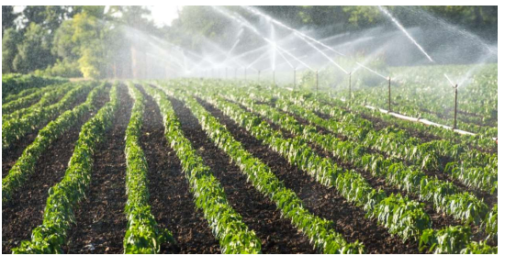
YAPAY ZEKÂDA PROBLEM MODELLEME
Yapay sinir ağları ile pamuk tarlasına ait sıcaklık ve nem giriş parametrelerine göre pompa ile akıllı sulama yapılabilir mi?
200 adet veriden oluşan bir veri setinden faydalanılarak (Web Kaynağı 5.1), sıcaklık ve nem (%rh) giriş parametrelerine göre pamuk tarlasının sulama pompa motorunun çalışıp çalışmaması durumunun yapay sinir ağları ile tahminlenmesi yapacağız.

Slide 24
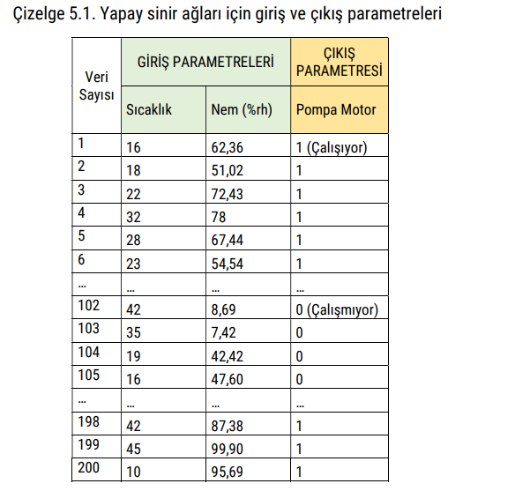

YAPAY SINIR AĞLARI TABANLI SULAMA TESPIT ÇÖZÜMÜ IÇIN GIRIŞ ÇIKIŞ PARAMETRELERI
Veri Seti İndirme Linki
orijinal veri setinin bu uygulamada kullanımına uygun dönüştürülmüş versiyonu

Slide 25



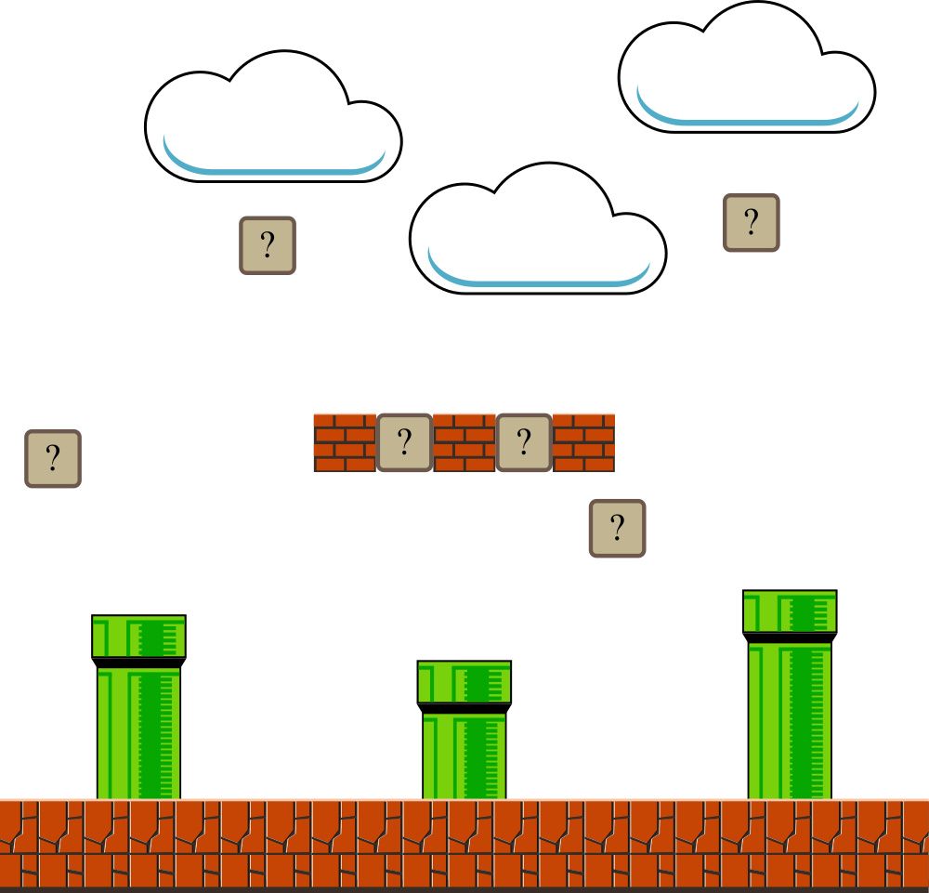
PROBLEM ÇÖZÜMÜNDE YAPAY SINIR AĞLARI KULLANMANIN AVANTAJLARI NELER OLABILIR?
DIĞER MAKINE ÖĞRENME ALGORITMALARI TERCIH EDILSE SONUÇLAR DAHA IYI OLABILIR MI?
BIR YAPAY SINIR AĞLARI’NIN FARKLI VERILERLE KARŞILAŞARAK YANLIŞ ÖĞRENME GERÇEKLEŞTIRMESINI SAĞLAMAK MÜMKÜN OLABILIR MI?
SUPER MARIO OYNAMASINI ÖĞRENEN YAPAY ZEKÂ!

Slide 26


DÜNYA’DAN HABERLER
Türkiye’nin Ulusal Yapay Zekâ Stratejisi
Cumhurbaşkanlığı Dijital Dönüşüm Ofisi Başkanlığı ile Sanayi ve Teknoloji Bakanlığı iş birliğinde ve ilgili tüm paydaşların etkin katılımıyla hazırlanan "Ulusal Yapay Zekâ Stratejisi 2021-2025"’e ilişkin 2021/18 sayılı Cumhurbaşkanlığı Genelgesi 20/08/2021 tarihli ve 31574 sayılı Resmî Gazete'de yayımlanarak yürürlüğe girmiştir. Yapay zekâ alanında ülkemizin ilk ulusal strateji belgesi olma özelliğini taşıyan Ulusal Yapay Zekâ Stratejisi (UYZS) ile Türkiye, yapay zekâ (YZ) stratejisini yayımlayan ülkeler arasında yerini almıştır. UYZS, On Birinci Kalkınma Planı ile Cumhurbaşkanlığı Yıllık Programları doğrultusunda, "Dijital Türkiye" vizyonu ve "Milli Teknoloji Hamlesi" ile uyumlu olarak hazırlanmıştır. Vizyonu "müreffeh bir Türkiye için çevik ve sürdürülebilir yapay zekâ ekosistemiyle küresel ölçekte değer üretmek" olan Strateji, 6 stratejik öncelik etrafında tasarlanmıştır: (1) YZ Uzmanlarını Yetiştirmek ve Alanda İstihdamı Artırmak, (2) Araştırma, Girişimcilik ve Yenilikçiliği Desteklemek, (3) Kaliteli Veriye ve Teknik Altyapıya Erişim İmkânlarını Genişletmek, (4) Sosyoekonomik Uyumu Hızlandıracak Düzenlemeleri Yapmak, (5) Uluslararası İş Birliklerini Güçlendirmek, (6) Yapısal ve İşgücü Dönüşümünü Hızlandırmak. UYZS ile 2021-2025 yılları arasında ülkemizde yürütülen YZ alanındaki çalışmaları ortak bir zemine oturtacak tedbirler ve bu tedbirleri hayata geçirmek üzere oluşturulacak yönetişim mekanizması ortaya konulmaktadır

Slide 27
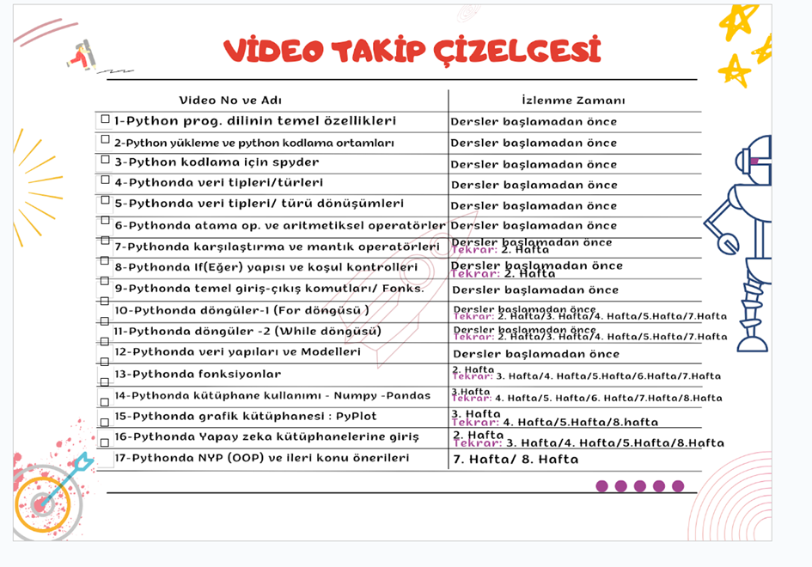
DERSTE KULLANILAN MATERYALLER
Derste Yazdığımız Kodlar
Python Ders Videoları
Python Videolarındaki Kodlar

